Slide 1
ĐỀ TÀI QUẢN LÝ CỬA HÀNG BÁN BÁNH
Môn: Công nghệ .NET
Giảng viên: Nguyễn Thanh Bình
Thành viên:
Phan Thị Thu
Tăng Thị Thúy Vân
Đoàn Thị Nhã Yên

Slide 2
Mục lục
Giới thiệu
Cơ sở dữ liệu
Các chức năng
Tổng kết

Slide 3
I. Giới thiệu
Ứng dụng Quản lý cửa hàng bán bánh cho phép khách hàng biết thêm nhiều thông tin về các loại bánh của quán. Qua đó, khách hàng có thể đặt hàng.
Ứng dụng bao gồm các chức năng: đăng ký, đăng nhập, quản lý, đặt hàng

Slide 4
II. Cơ sở dữ liệu
Cơ sở dữ liệu “banh”. Có tất cả 5 bảng:
Bảng “Products”: gồm ProductID, ProductName, ImagePath, UnitPrice, CategoryID.
Bảng “Categories”: gồm CategoryID, CategoryName, ImagePaths.
Bảng “Orders”: gồm OrderId, OrderDate, Username, FirstName, LastName, Address, Password, Phone, Email, Total, PaymentTransactionId.
Bảng “OrderDetails”: gồm OrderDetailId, OrderId, Username, ProductId, Quantity, UnitPrice.
Bảng “CartItems”: gồm ItemId, CartId, Quantity, DateCreated, ProductId.

Slide 5
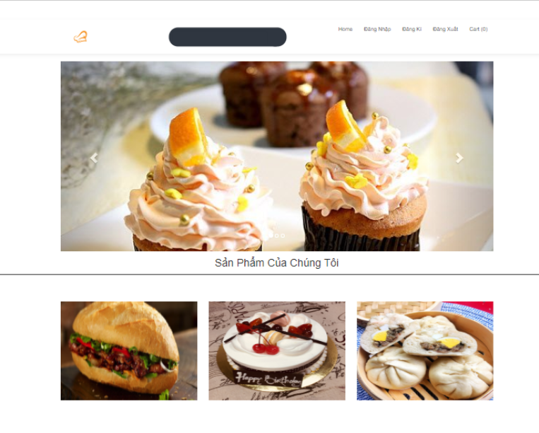
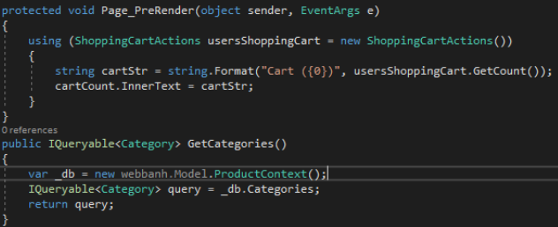
III. Các chức năng
Trang giao diện chính.

Slide 6
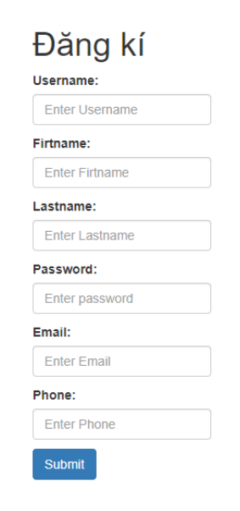
Trang Đăng ký
Khách hàng có thể đăng ký tài khoản nếu muốn sử dụng chức năng đặt hàng.

Slide 7
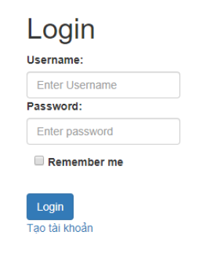
Trang Đăng nhập
Người dùng đã có tài khoản có thể đăng nhập để sử dụng chức năng đặt hàng.
Nếu chưa có tài khoản có thể Tạo tài khoản bằng link bên dưới.

Slide 8
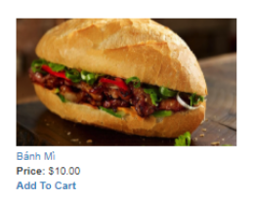
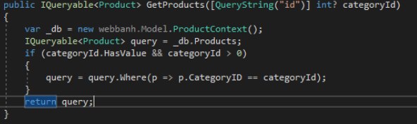
Trang Sản phẩm
Hiển thị giá và link dẫn tới trang đặt hàng nếu khách hàng quyết định mua.

Slide 9
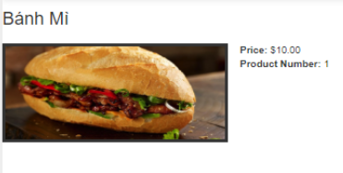
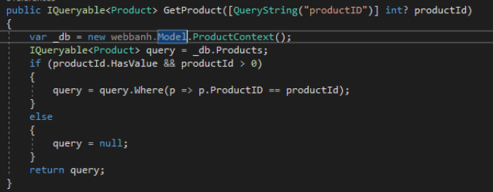
Trang chi tiết sản phẩm
Khách hàng có thể biết cụ thể giá cả và số lượng bánh hiện có.

Slide 10
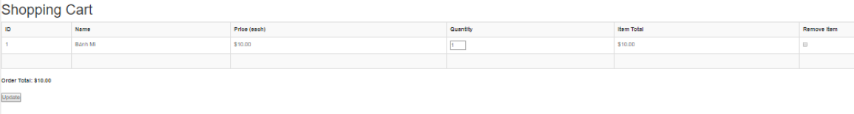
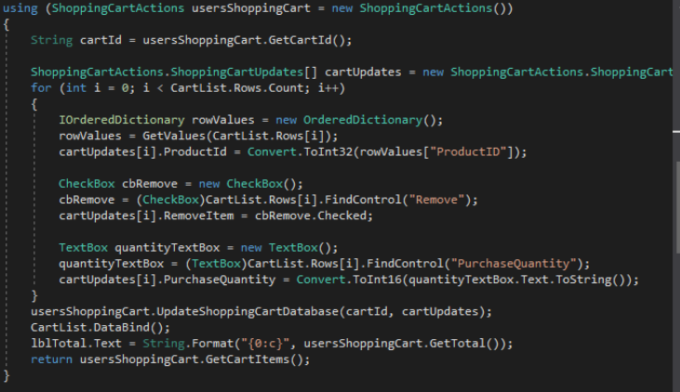
Giỏ hàng

Slide 11
IV. Tổng kết
Trong quá trình xây dựng ứng dụng không thể tránh khỏi những thiếu sót, vì vậy nhóm em rất mong sẽ nhận được ý kiến, chỉ ra những lỗi sai giúp chúng em tích lũy thêm kinh nghiệm để làm tốt hơn trong các bài tập sau này.

Slide 12
CẢM ƠN THẦY CÔ VÀ CÁC BẠN ĐÃ THEO DÕI

